Slide 1
« СЛАДКИЕ ПРАВИЛА ДОРОЖНОГО ДВИЖЕНИЯ»
Г.ТОГУЧИН.
МКДОУ детский сад № 6
Максимова Евгения
Максимова Василина 5 лет.

Slide 3
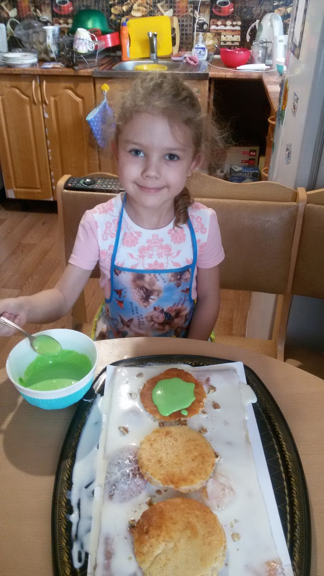
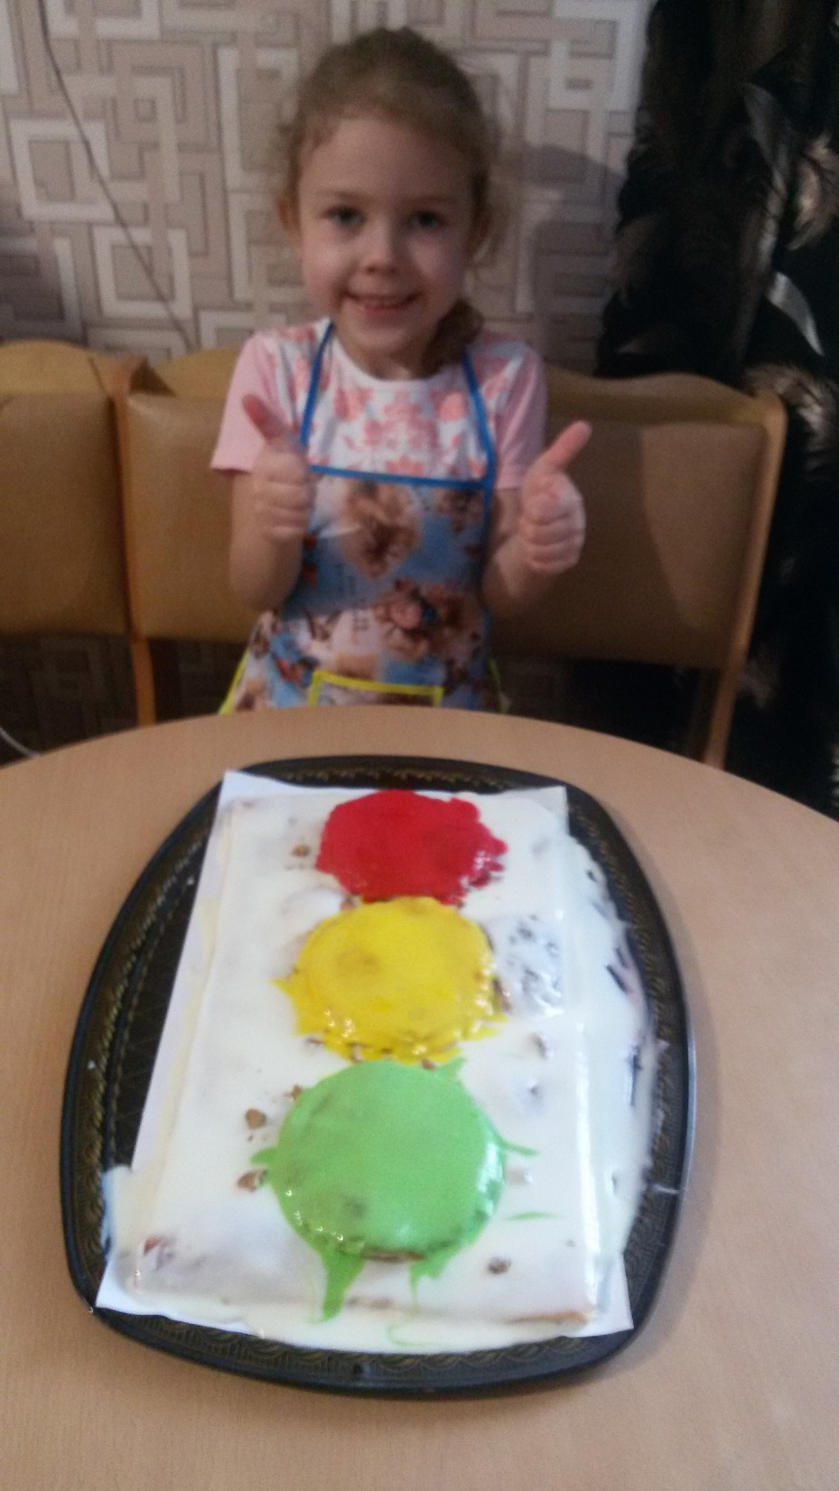

Slide 4
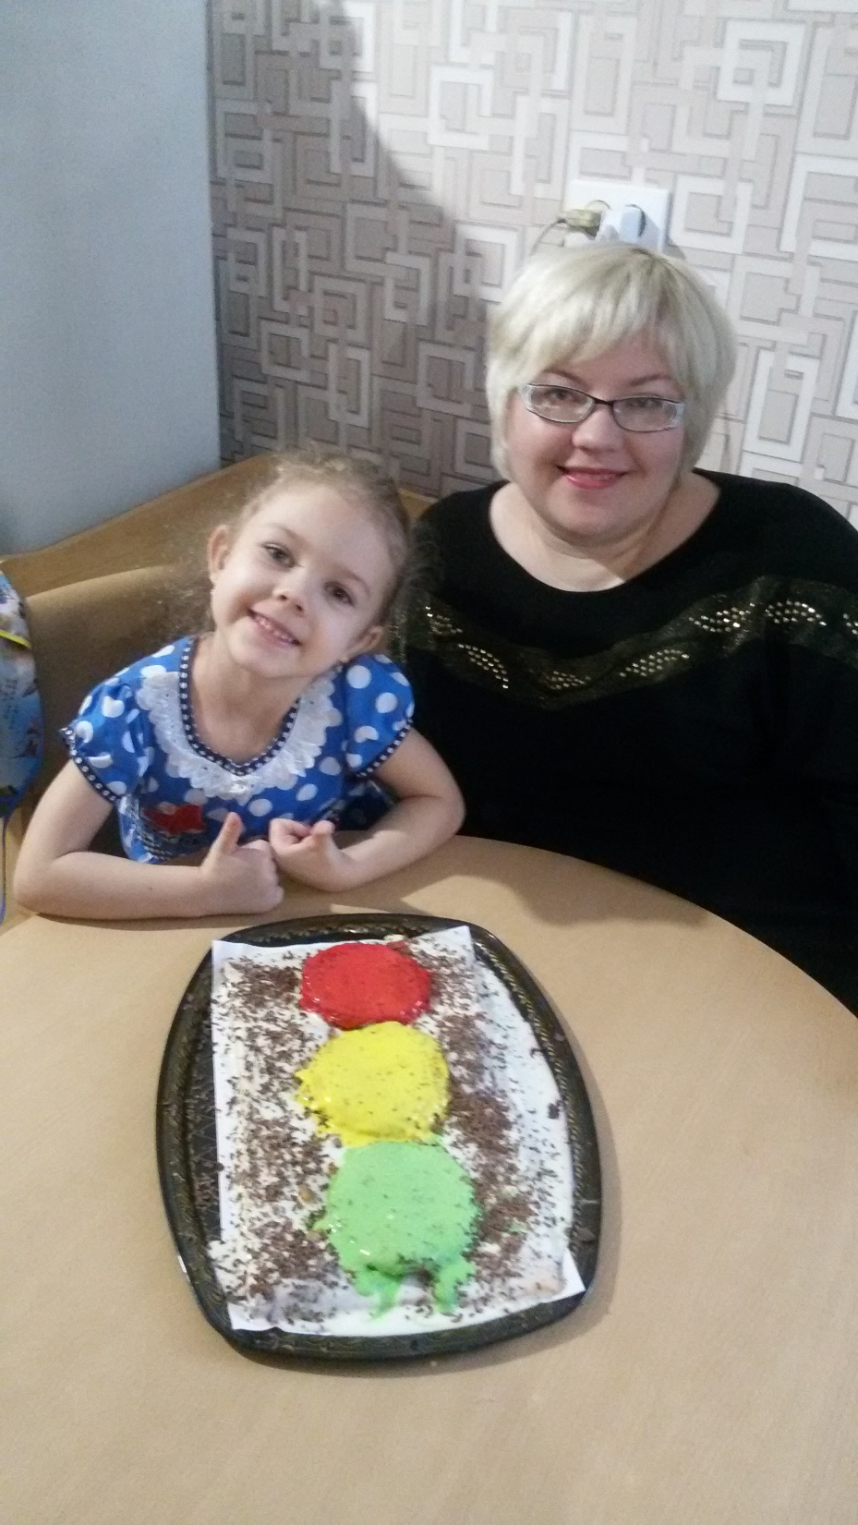
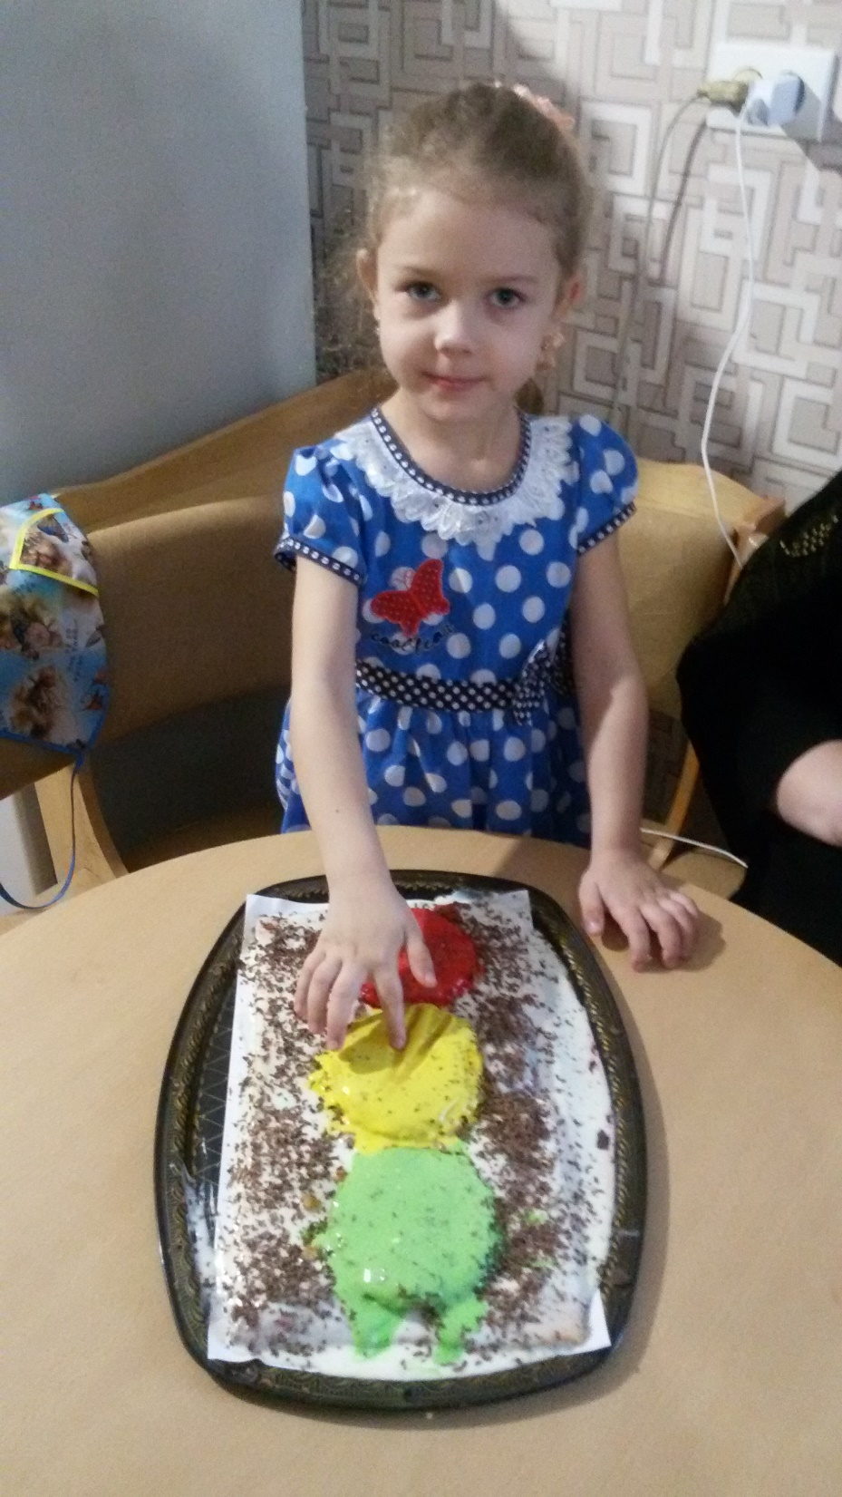

Slide 5
